Slide 1

Трудности преподавателя в создании рабочей программы учебной дисциплины

Slide 2
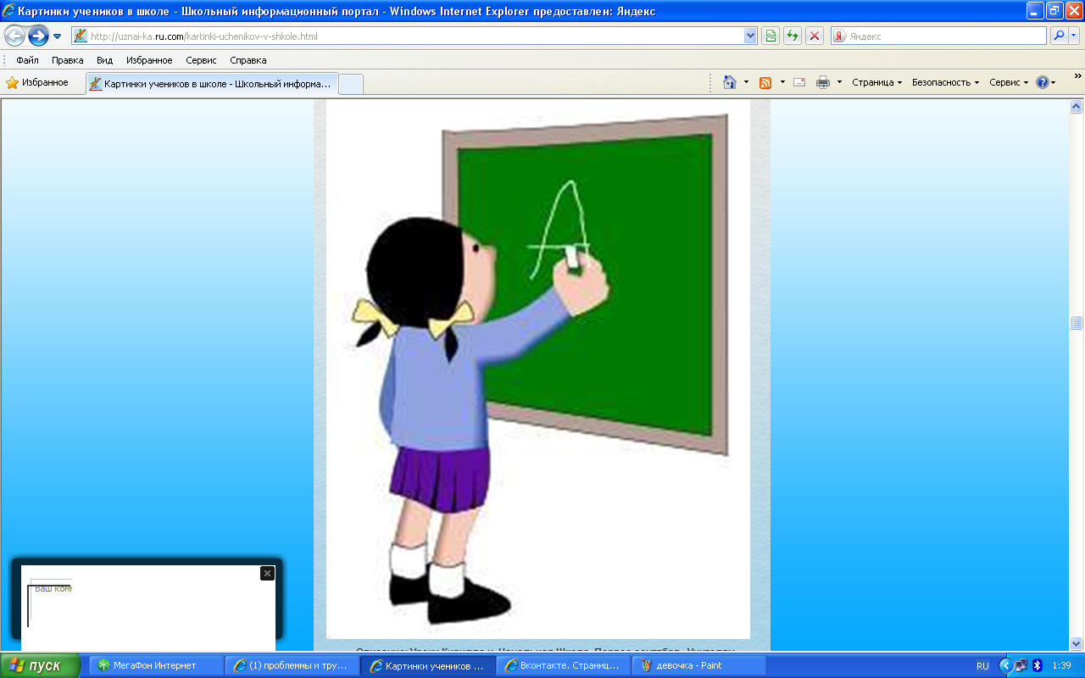
Человек, который первым пробивает стену, всегда набивает больше всего шишек.
Народная мудрость
Задача
  Составить рабочую программу учебной дисциплины!
Рабочая программа это нормативный документ, определяющий содержание, объем, порядок изучения учебной дисциплины, основывающийся на ПРИМЕРНОЙ программе.

Slide 3

Цель рабочей программы – планирование, организация и управление учебным процессом по определенной дисциплине.
Задачи рабочей программы:
практическая реализация компонентов государственного образовательного стандарта при изучении дисциплины;
раскрытие структуры и содержания учебного материала;
распределение объема часов.

Slide 4

ТРУДНОСТЬ 1
Отсутствие примерной программы по дисциплине
С чего начать???
С Т А Н Д А Р Т!

Slide 5

Открываем стандарт. Компетенции, компетенции, ПК, ОК, а СОДЕРЖАНИЕ то ГДЕ?
КОМПЕТЕНЦИЯ –это способность применять знания, умения и личностные качества для успешной деятельности в определенной области.
КОМПЕТЕНЦИИ включают:
«ЗНАНИЕ» ( понимание)
«УМЕНИЕ» ( как действовать)

Slide 6
Рабочая программа это индивидуальный инструмент, который позволяет преподавателю по разному структурировать содержание учебников, отбирать и распределять различными способами учебный материал и время его изучения. Есть возможность самореализации и творческого подхода к преподаванию дисциплины.
Держать ориентир на ЗНАНИЯ и УМЕНИЯ!

Slide 7

ТРУДНОСТЬ 2
Использование существующих программ в ФГОС третьего поколения
Как из старого получить новое? Как переработать и адаптировать???

Slide 8
Составление рабочей программы начинается с заполнения паспорта. Тут особых трудностей не встретишь.
Трудность возникает при составлении раздела 2.2. «Тематический план и содержание учебной дисциплины». Здесь должны быть учтены все дидактические единицы требований государственных стандартов, «ЗНАТЬ» и «УМЕТЬ».
Необходимо постоянно держать во внимании требования ФГОС к умениям, знаниям и практическому опыту выпускника. Дидактические единицы, связанные с «ЗНАТЬ» могут отражаться в графах «Наименование разделов и тем», «Содержание» или в «Тематика внеаудиторной самостоятельной работы».

Slide 9
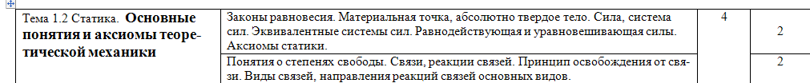
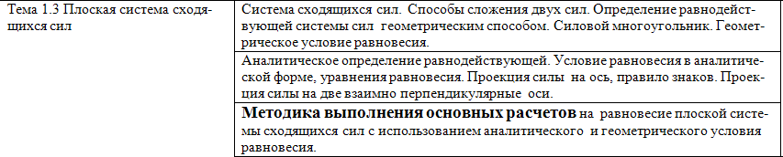

П Р И М Е Р
В результате освоения дисциплины обучающийся должен ЗНАТЬ:
основные понятия и аксиомы теоретической механики, законы равновесия и перемещения тел;
методики выполнения основных расчетов по теоретической механике, сопротивлению материалов и деталей машин;
основы проектирования деталей и сборочных единиц;
основы конструирования.

Slide 10
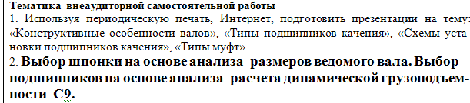
Дидактические единицы, связанные с «УМЕТЬ» должны быть отражены в названии практических, лабораторных работ или в тематике внеаудиторной самостоятельной работы.
П Р И М Е Р
В результате освоения дисциплины обучающийся должен УМЕТЬ:
производить расчет на растяжение и сжатие, на срез и смятие, кручение и изгиб;
выбирать детали и узлы на основе анализа их свойств и конкретного применения.

Slide 11

ТРУДНОСТЬ 3
Формулировка тем практической, лабораторной или самостоятельной работы
Какие слова надо применять?

Slide 12
Перечень отглаголенных существительных для формулировки практических и лабораторных работ:
выбор, выполнение расчетов, дифференцирование, заключение, заполнение, изменение, измерение, изображение, изучение, интегрирование, интерпретирование, использование, контролирование, конструирование, моделирование, нахождение, объяснение, определение, описание, отбор, оценивание, подбор, подтверждение, планирование, проектирование, противопоставление, представление, распознание, решение, составление, сопоставление, сочинение, сравнение, суммирование.
Правило формулировки
Названия практических, лабораторных и самостоятельных работ начинается с отглаголенного существительного. Формулировка практических, лабораторных и самостоятельных работ должна быть в едином стиле, то есть в одном наклонении.

Slide 13
Формулировка тем самостоятельной работы тоже начинается с отглаголенных существительных.
При планировании самостоятельной внеаудиторной работы обучающимся могут быть рекомендованы следующие виды заданий:
для овладения знаниями: чтение текста (учебника, первоисточника, дополнительной литературы); составление плана текста; графическое изображение структуры текста; конспектирование текста, ознакомление с нормативными документами и др.;
для закрепления и систематизации знаний: составление таблиц для систематизации учебного материала; изучение нормативных материалов; ответы на контрольные вопросы; подготовка сообщений к выступлению на семинаре, конференции; подготовка рефератов, докладов и др.
для формирования умений: решение задач и упражнений по образцу; выполнение чертежей, схем; выполнение расчётно-графических работ; подготовка к деловым играм; проектирование и моделирование; упражнения на тренажёре; упражнения спортивно-оздоровительного характера; рефлексивный анализ профессиональных умений с использованием аудио- и видеотехники и др.

Slide 14
И главное!
В содержании программы должна прослеживаться логика отбора и структурирования учебного материала, направленная на достижение конкретных образовательных целей. В практических занятиях проектируются действия для достижения результата.
В этом Вам поможет опыт.
Опыт всему учитель!
Юлий Цезарь!

Slide 15

ТРУДНОСТЬ 4
Оформление раздела 3.2
Информационное обеспечение обучения
Как правильно составить и записать перечень литературы

Slide 16
В список основных источников включаются:
новые учебники и учебные пособия, которые должны строго соответствовать содержанию стандарта СПО, т.е. учебники для техникумов. Год издания учебников не должен превышать год выпуска более 5 лет, или имеющиеся в библиотеке политехникума в достаточном количестве экземпляров не старше 10 лет. Достаточно привести в списке один, два основных источника.
В список дополнительных источников включаются:
- «не очень новые», но пригодные для обучения «сегодняшних» студентов учебники и учебные пособия;
- учебная или научная литература для углубленного изучения отдельных разделов данной дисциплины.
При составлении списка учебной литературы к рабочей программе необходимо руководствоваться рекомендациями Федерального агентства по образованию

Slide 17

ТРУДНОСТЬ 5
Составление раздела 4,
колонка «Формы и методы контроля и оценки результатов обучения»
Какие формы и методы контроля, какие оценки результатов применять?

Slide 18
Формы, методы и оценки контроля
Устный опрос, письменный контроль, диктант, зачет, самостоятельная работа, контрольная работа, практическая работа, лабораторная работа, расчетно-графическая работа, тест, кроссворд, ребус, викторина и др.
Формы, методы и оценки контроля должны находиться в логической связи с содержанием дисциплины и соответствовать требованиям к уровню освоения учебного материала. ПОМНИТЬ! Виды контроля связаны с контрольно- измерительными средствами и контрольно-оценочными материалами!

Slide 19
Сделал дело, отдыхай смело!
Спасибо за внимание!

